Slide 1
CSR – a vállalatok társadalmi felelősségvállalása
Prof. Bándi Gyula
Alcím

Slide 2
Történet és alapozás
CSR (vállalati társadalmi felelősségvállalás), mint sajátos etikai kérdés?
A 30-as évektől indul, az 50-es években a vállalati vezetők társadalmi kötelezettségeként jelent meg, hogy olyan döntéseket hozzanak, amelyek megfelelnek a társadalmi céloknak és értékeknek.
Az Egyesült Államokban az 1964-es polgári jogi törvény (Civil Rights Act) tartalmazott olyan vezetői felelősségre utalást, ami szélesebb kört fog át a hagyományosnál.
A CSR önmagában is egy komplex fogalom, amely a társadalmi, ökológiai és ökonómiai szempontból felelősségteljes vállalatirányítást foglalja magában.
A fenntarthatóság visz egyre jobban ebbe az irányba, ez a kapcsolati vonatkozás a legerősebb
A vállalati társadalmi felelősség jogi szabályozása töredékes és sporadikus. A CSR a vállalatok önkéntes, a jogszabályok betartásán túlmutató felelősségvállalása.
Nincs egységes megítélés
A CSR magyarországi fejlődésére jelentős hatással volt, nem a gazdaság önszabályozó igényrendszere termelte ki a szükségletet, hanem a nyugatról érkezett multinacionális vállalatok hozták magukkal. (Szegedi Krisztina - Mélypataki Gábor, 2016)

Slide 3
Történet és alapozás 2.
„Az üzleti vállalkozás nem egy jogi fikció, hanem a társdalom egyik szereplője, egy közösségnek a tagja, amely szolidaritási kötelezettséget követel meg a vállalattól a közösség többi tagjáért. Erkölcsös és felelősségteljes magatartás nélkül a jogi szabályozás önmagában nem képes megoldani a piaci működés tökéletlenségeit. Minden vállalatnak legitim, de nem egyetlen célja kell, hogy legyen a tulajdonosok vagyonának növelése. Ugyanakkor a vállalat felelősséggel tartozik mindazon természetes és jogi személyekért is (stakeholderekért), akikkel kapcsolatba kerül. (Katona Klára: a vállalati társadalmi felelősségvállalás kritikája a katolikus egyház társadalmi tanításának tükrében, IAS 2019. 4.)
Az ENSZ 2000-ben hozta létre a Globális Szerződést (UN Global Compact), amely a világ legnagyobb vállalati fenntarthatósági kezdeményezése, ebben felhívást intéz a vállalatok felé, hogy hangolják össze stratégiájukat és működésüket az emberi jogokra, a munkajogra, környezetvédelemre és korrupció elleni küzdelemre vonatkozó általános alapelvekkel, és a társadalmi célokat elősegítő intézkedéseket valósítsanak meg.

Slide 4
EK Zöld Könyv 2001
Belső vonatkozások:
human resources management
munkahelyi egészség és biztonság
a változásokhoz való alkalmazkodás (pl. COVID19)
Külső vonatkozások:
helyi közösségek
üzleti partnerek, fogyasztók
emberi jogok (l. ENSZ elvei)
környezetvédelmi kérdések
fenntartható fejlődés
Részei:
IMS
auditálás és jelentéstétel
quality management
díjak, cimkék
elkötelezettség az általános gazdasági megfontolások és a társadalmi kirekesztés kérdésében
felelős beruházás

Slide 5
Bizottság Közlemény 2002 és 2011
Bizottság 2002 Kommüniké a CSR-ról. Első megfogalmazás: „A CSR egy olyan koncepció, ami szerint a vállalatok önkéntes alapon integrálják társadalmi és környezetvédelmi elkötelezettségüket üzleti tevékenységükbe és kapcsolataikat a stakeholderekért.”
2011: A Bizottság az alábbi új meghatározást javasolja a vállalati társadalmi felelősségvállalásra: „a vállalkozásoknak a társadalomra gyakorolt hatásuk iránti felelőssége”. E kötelezettségvállalás teljesítésének előfeltétele az alkalmazandó jogszabályok betartása, illetve a szociális partnerek között létrejött kollektív megállapodások tiszteletben tartása Ahhoz, hogy a vállalkozások teljes mértékben eleget tudjanak tenni társadalmi felelősségvállalásuknak, az érintett területeket képviselő érdekelt felek szoros bevonása mellett ki kell alakítaniuk a társadalmi, környezeti, etikai, emberi jogi és fogyasztói kérdések üzleti tevékenységükbe és alapstratégiájukba való beépítését szolgáló folyamatot a következő céllal:
a tulajdonosaik/részvényeseik és a többi érdekelt fél, valamint tágabb értelemben véve a társadalom számára a lehető legtöbb közös érték előállítása,
a tevékenységük révén felmerülő lehetséges negatív hatások felismerése, megelőzése és enyhítése.

Slide 6
A fenti elvek és iránymutatások értelmében a vállalati társadalmi felelősségvállalás az alábbi területekre mindenképpen vonatkozik:
emberi jogok,
munkaügyi és foglalkoztatási kérdések (például képzés, sokszínűség, nemek közötti egyenlőség, a munkavállalók egészsége és jóléte),
környezetvédelmi kérdések (például biológiai sokféleség, éghajlatváltozás, erőforrás-hatékonyság, életciklus-értékelés és szennyezés-megelőzés),
valamint a vesztegetés és a korrupció elleni küzdelem.
A közösség bevonása és fejlesztése, a fogyatékos személyek beilleszkedése a társadalomba, a fogyasztók érdekei és ezen belül is a magánélethez való joguk is a vállalati társadalmi felelősségvállalással kapcsolatos tematika részét képezi.
Az szállítói láncon keresztül történő társadalmi és környezeti felelősségvállalás támogatása, valamint a nem pénzügyi információk közzététele elismerten fontos, több területet érintő kérdéskörnek számít.

Slide 7
ISO 26000, 2009
Az ISO 26000 (2009) Társadalmi felelősség szabvány, ami hangsúlyozza, hogy a vállalatok és a szervezetek nem légüres térben működnek, hanem a társadalom részeként
A CSR-ben az alábbi elveknek kell megnyilvánulniuk:
Elszámoltathatóság: a vállalati vezetés nemcsak a tulajdonosoknak, hanem a ha-tóságoknak és a társadalom egészének általában is elszámolással tartozik.
Átláthatóság: a vállat tevékenysége és követett politikája nyilvános és hozzáférhető kell, hogy legyen.
Erkölcsös viselkedés: a hazai és nemzetközi szabályok, a tisztességesség, vala-mint az egyenlőség tiszteletben tartásának elvárása.
Stakeholder érdekek tisztelete: a tulajdonosokon kívül a vállalat összes érintettjére tekintettel kell lennie a vállalati működésnek.
Fenntartható fejlődés: a vezetők döntéseikben a vállalat hosszú távú érdekeit kell, hogy szem előtt tartsák.
Következetes legjobb gyakorlat: a vállalatnak ugyanazon normákat (emberi jo-gok, munkavállalói jogok, nemzetközi előírások stb.) kell alkalmaznia minden országban, ahol tevékenységet folytat.
Közösségi beruházás: a vállalatnak keresnie kell a lehetőségeket, hogy hozzájáruljon a közjóhoz.
(Katona Klára: IAS, 2019)

Slide 8
ENSZ emberi jogok és üzleti tevékenység 2011
Az ENSZ „védelem, tisztelet és jogorvoslat” keretrendszere (UN “Protect, Respect and Remedy” Framework) 2011-ben az emberi jogok védelmének ösztönzését célozza, kiemelve, hogy ez az állam kötelessége, a vállalatoknak pedig társadalmi felelősségük.
13. Az emberi jogok tiszteletének felelőssége megkívánja, hogy az üzleti vállalkozások:
(a) Kerüljék el a hátrányos emberi jogi hatások előidézését vagy aza azokban való közreműködést, illetve kezelik a helyzetet, ha ilyen bekövetkezne;
(b) Próbálják megelőzni vagy csökkenteni üzleti kapcsolataikban a káros emberi jogi hatásokat, amelyeket közvetlenül saját tevékenységük, szolgáltatásuk vagy termékük idézett elő …

Slide 9
16. … üzletpolitikai nyilatkozatban fejezzék ki elkötelezettségüket, ami
(a) magasabb vezetői szinten kerül elfogadásra;
(b) belső és/vagy külső szakértőket vesz igénybe;
(c) ösztönzi az emberi jogi elvárásokat között, akikkel kapcsolatba kerülnek saját tevékenységük, szolgáltatásuk vagy termékük révén;
(d) nyilvános, a dolgozókat, üzleti partnereket és más feleket tájékoztatják;
(e) a működési politikákban és eljárásokban is visszaköszön …
17. human rights due diligence (emberi jogi due diligence) lefolytatása…

Slide 10
RBC
Responsible Business Conduct (RBC) egy alternatív megoldás, amit az OECD vezetett be. Az OECD szerint
(a) pozitív hozzájárulást ad a gazdasági, környezetvédelmi és társadalmi fejlődéshez a fenntartható fejlődés elérése érdekében és
(b) megelőzi vagy csökkenti a negatív hatásokat, amelyek saját tevékenységük, szolgáltatásuk vagy termékük révén következnének be

Slide 11
Összegzés
Ezeket tekintik közös elemeknek a CSR-ban:
az üzleti felelősséget jelenti a cselekvés irányában, a társadalom általános céljainak elérésére a fentartható fejlődés, mint vezérelv mentén
összefügg a politikai, szervezeti, kulturális és környezeti kérdésekkel, kapcsolódik az üzlet és a társadalom viszonyához
a megfelelésen túli kérdés, hiszen az alapvető feltétel
önkéntes, erkölcsi, etikai és filantróp elkötelezettség
jelenthet-e profitot?
Összegezve: a fenntartható fejlődés alapvető modelljéhez való önkéntes üzleti hozzájárulás, és az aktív vállalati elkötelezettség része, ami a jogi megfelelésen túlmutat.

Slide 12
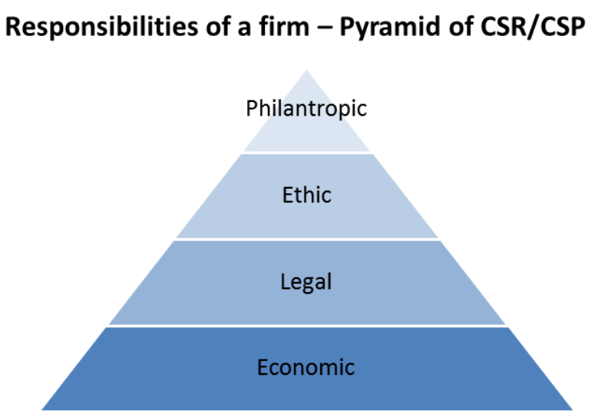
CSR Pyramid according to (Carroll 1991)

Slide 13

Word-chard of terms used in the new CSR communication

